Slide 1
Интерактивные методы
Термины «интерактивные методы», «интерактивное обучение» пришли к нам из английского языка(«interactive»: «inter» означает «между», «меж»; «active» — от «асt» - действовать, действие).

Slide 2
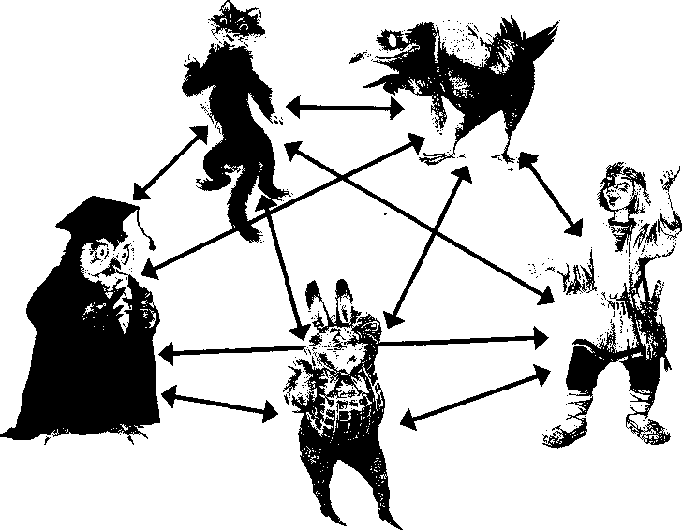
Взаимодействие педагога и учеников при использовании интерактивных методов

Slide 3
Пирамида обучения
5%
лекция
10%
чтение
Видео/
аудиоматериалы
20%
30%
демонстрация
50%
Дискуссионные группы
75%
Практика через действие
Обучение других/
немедленное применение обучения
90%

Slide 4
ОСНОВНЫЕ ИНТЕРАКТИВНЫЕ ПОДХОДЫ
Творческие задания
Работа в малых группах
Обучающие игры
Ролевые игры и имитации
Деловые игры и моделирование
Образовательные игры
Использование общественных ресурсов
Приглашение специалиста
Экскурсии
Социальные проекты и другие внеаудиторные методы обучения
Социальные проекты
Соревнования
Радио и газеты
Фильмы, спектакли, выставки, представления, песни и сказки

Slide 5
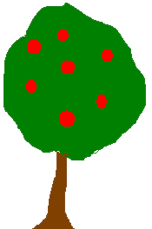
ДРУГИЕ АКТИВНЫЕ И ИНТЕРАКТИВНЫЕ МЕТОДЫ
1.Интерактивная лекция
2. Работа с наглядными пособиями, видео- и аудиоматериалами
3.Ученик в роли учителя
4.Каждый учит каждого
5. Мозаика (ажурная пила)
6. Использование вопросов. Сократический диалог
7. Составление документов
8. Письменная работа по обоснованию своей позиции
9. Займи позицию (шкала мнений)
10. ПОПС -формула
11. Проективные техники
12. Один – вдвоем -все вместе
13. Смени позицию
14. Карусель
15. Дискуссия в стиле телевизионного ток-шоу
16. Дебаты
17. Дерево решений
18. Мозговой штурм
19. Анализ казусов

Slide 6
ИНТЕРАКТИВНАЯ ЛЕКЦИЯ
Лекция по-прежнему остается самым распространенным методом преподавания. Однако и лекцию можно сделать интерактивной. Некоторые приведенные ниже рекомендации могут оказаться полезными при подготовке к лекции.
Тщательно планируйте лекцию. Сформулируйте проблему, ответом на которую может быть ваша лекция. Напишите план лекции. Можно сообщить этот план слушателям, чтобы логика лекции была им понятна.
Желательно лекцию не проводить, если учащиеся могут прочитать материал (чтение, как это видно из «Пирамиды обучения», является более эффективным методом обучения).
Планируйте мини-лекции - не более 10-15 минут.
Планируйте специальные моменты для разрядки учащихся и для привлечения внимания - шутки, истории, притчи, жизненные ситуации (именно жизненный пример, а не сухая информация может надолго запомниться слушателям). Используйте близкие для слушателя примеры.

Slide 7
Недостатки лекции как пассивного метода усвоения материалов можно преодолеть, включая в лекцию следующие методы: Вопросы Ролевые игры в качестве демонстрации материалов к лекции Использование видео-, аудио- и других наглядных пособий Ученик в роли учителя Каждый учит каждого Разминки. . Старайтесь охватить вниманием всех слушателей: двигайтесь по аудитории, устанавливайте контакт глазами ­ После окончания лекции проведите интерактивное упражнение на закрепление материала. В конце занятия всегда подводите итоги, задавая вопросы .

Slide 8
УЧЕНИК В РОЛИ УЧИТЕЛЯ
Этот прием — своеобразная ролевая игра. Она применяется в различных ситуациях. Учащийся может подготовить рассказ о новом материале, выступить в роли организатора интерактивного упражнения, заменив педагога. Как видно из «Пирамиды обучения», этот прием является одним из самых эффективных средств обучения. Однако прием «ученик в роли учителя» требует серьезной подготовки учащегося и определенных способностей, поэтому не все учащиеся смогут выполнить такую нагрузку ). Частным и более щадящим случаем приема «ученик в роли учителя» служит метод «каждый учит каждого».

Slide 9
КАЖДЫЙ УЧИТ КАЖДОГО
- Метод «каждый учит каждого» может использоваться при изучении нового материала или при обобщении основных понятий и идей. Суть данного метода состоит в том, что учащиеся учат друг друга в парах сменного состава. Обучение друг друга — это один из самых эффективных способов усвоить информацию по предмету и применить на практике важные навыки и умения объяснять трудный материал, задавать вопросы, слушать, общаться .
- Таким образом, данный метод инициирует интерес, побуждает задавать дополнительные вопросы, дает возможность ученикам принимать активное участие в процессе обучения и обмениваться своими знаниями с одноклассниками.

Slide 10
Порядок проведения Предварительно: Приготовьте карточки по количеству участников (можно приготовить карточки с запасом). На карточках Вы можете написать определения понятий, описание концепций, факты, то есть ту информацию, которая является предметом изучения. Информации должно быть немного — до 3-4 предложений.
Раздайте по одной карточке каждому участнику.
Попросите их внимательно прочитать текст. Обойдите аудиторию и посмотрите, понимают ли учащиеся смысл текста. Спросите, все ли им понятно.
Объясните правила работы:
Принцип этого метода - каждый попеременно является учеником и учителем.
Каждый участник должен объяснить другому ту информацию, которая содержится в его карточке, а также убедиться, что собеседник понял и запомнил новый материал (спросить, что непонятно, и попросить его пересказать суть новой информации).
Каждый участник свободно передвигается по аудитории.
Затем участники меняются ролями. Теперь первый участник выступает в качестве ученика, а второй - спрашивает или объясняет ему новый материал из своей карточки.
Беседа каждой пары продолжается 2-3 минуты.
Затем участники расходятся и встречаются с другими учащимися, образуя новые пары.
Задача участника — обучить как можно больше людей и самому усвоить как можно больше информации.

Slide 11
МОЗАИКА (АЖУРНАЯ ПИЛА) Этот метод является усложненной разновидностью метода «каждый учит каждого», соединенного с работой в малых группах. Мозаика позволяет учащимся получить большое количество информации в течение короткого времени и может в определенной степени заменить необходимость чтения лекций. Кроме того, данный метод может служить способом решения сложной проблемы, требующей определенных знаний. Этот прием лучше всего использовать, когда уже освоены работа в малых группах и метод «каждый учит каждого».
Разделите участников на «основные» группы Внутри групп определите экспертов - раздайте разноцветные карточки. Можно обозначить такими же карточками места сбора «экспертных» групп.
Сообщите время для работы «основных» и «экспертных» групп. У учащихся должно быть достаточно времени, чтобы стать «экспертами» по своему материалу: для этого может потребоваться целый урок или пол-урока, если материалы сложные или объемные. Для работы в «основных» группах также может потребоваться много времени.
Дайте команду к началу работы.
В ходе работы следите за временем и приходите на помощь группам.
После окончания работы дайте слово представителям «основных» групп для презентации группового решения проблемы (результатов выполнения задания).
Подведите итоги. Спросите, каков был вклад разных «экспертов» в общее решение? В чем была разница в работе «основных» и «экспертных» групп?

Slide 12
Схема мозаики

Slide 13
МОЗГОВОЙ ШТУРМ
Мозговой штурм - это хорошо известный и широко применяемый интерактивный метод, поскольку он дает возможность каждому принять участие в работе. Он также позволяет учащимся свободно и открыто высказывать разные идеи по поводу ситуации или проблемы, побуждая использовать воображение и творческий подход.
Правила проведения мозгового штурма
Говорите только тогда, когда вам дадут слово.
Высказывайте любые идеи, какие приходят вам в голову. Чем больше предложений - тем лучше.
Не обсуждайте и не критикуйте высказывания других людей.
Не забывайте, что развитие идей, выдвинутых другими участниками, поощряется.
Продолжайте думать даже когда считаете, что ваша фантазия уже истощились.

Slide 14
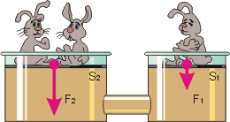
ОЦЕНИВАНИЕ НА ИНТЕРАКТИВНЫХ ЗАНЯТИЯХ
ПРИМЕРЫ МЕТОДОВ И ФОРМ ОЦЕНИВАНИЯ
Контрольное упражнение
Экспресс-опрос («летучка»).
Тест.
Расширенный опрос.
Наблюдение.
Самооценка.

Slide 15
Самооценка работы в малой группе
Показатели | Всегда | Обычно | Иногда | Никогда
1. Мы проверяли, все ли участники группы понимают, что нужно сделать
2. Мы отвечали на вопросы, давая объяснения, когда это было необходимо
3. Мы выясняли то, что было нам непонятно
4. Мы помогали друг другу, с тем чтобы все могли понять и применить на практике ту информацию, которую мы получили

Slide 16
Лист оценки использования метода ПОПС
При оценивании использования метода ПОПС можно вести наблюдение по данным моментам, отмечая, каким показателям (критериям) соответствует или не соответствует выступление того или иного учащегося. Можно каждый из предложенных показателей оценить по пятибалльной системе. Этот же лист оценки возможно использовать и для самооценки учащихся. Возможный вариант проверочного задания: сделать плакат или написать эссе по определенной проблеме с использованием вышеперечисленных критериев.
П - Позиция
Позиция ясно сформулирована.
Позиция кратко сформулирована.
Позиция сформулирована доступным для понимания аудитории образом.
О - Объяснение
В объяснении имеются ссылки на общественные ценности, законодательство, конституцию, международные документы по правам человека.
Объяснение поддерживает заявленную позицию.
Объяснение является убедительным.
П — Пример
Пример вызывает всеобщий интерес.
Пример является общественно значимым.
В примере есть ссылки на источники - газеты, мнения экспертов, личный опыт.
Пример дает достаточное, но не избыточное количество деталей.
С — Следствие
Кратко повторена суть позиции.
Подведен итог выступлению.
Предложены конкретные действия для решения проблемы.

Slide 17
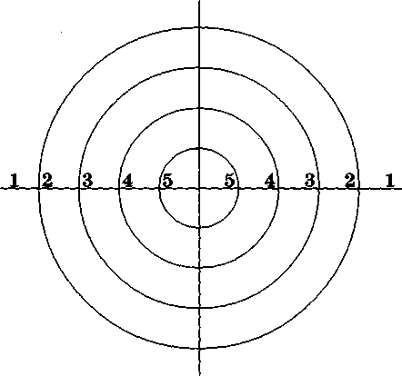
. Оценка успешности занятия (мероприятия) - «мишень» Эту форму обычно применяют при оценке семинара ил и мероприятия, но ее с удовольствием используют и дети для оценки уроков. Каждый участник должен «выстрелить» в мишень 4 раза (в каждую четверть мишени), поставив оценку за тот или иной показатель. Показатели могут меняться зависимости от целей оценивания. Если нужно оценить три показателя, то мишень делят на три части
ОБЩАЯ ПОЛЕЗНОСТЬ ИЛИ ПРАКТИЧЕСКАЯ ПРИМЕНИМОСТЬ
ИНТЕРЕСНОСТЬ
Качество раздаточных материалов
атмосфера

Slide 18
. Оценка успешности занятия (мероприятия) - «квадрат»
Что вы ожидали от семинара?
Какую информацию вы получили?
Что из полученной информации важно для вас?
Что вы будете использовать?
Что вам еще необходимо?

Slide 19
ПОДГОТОВКА К ЗАНЯТИЮ
1.Определение темы занятия.
2.Определение прогнозируемых учебных
результатов
3.Формулирование прогнозируемых результатов.
4. Определение целей (ожидаемых результатов) занятия для самого педагога.
5. Отбор наиболее важных учебных результатов.
6. Выбор упражнений и методов, которые ведут результатам
7. Определение критериев оценивания.
8. Определение методов оценивания.
9. Составление поминутного развернутого плана занятия.
10. Подготовка ресурсов к занятию.

